Slide 1
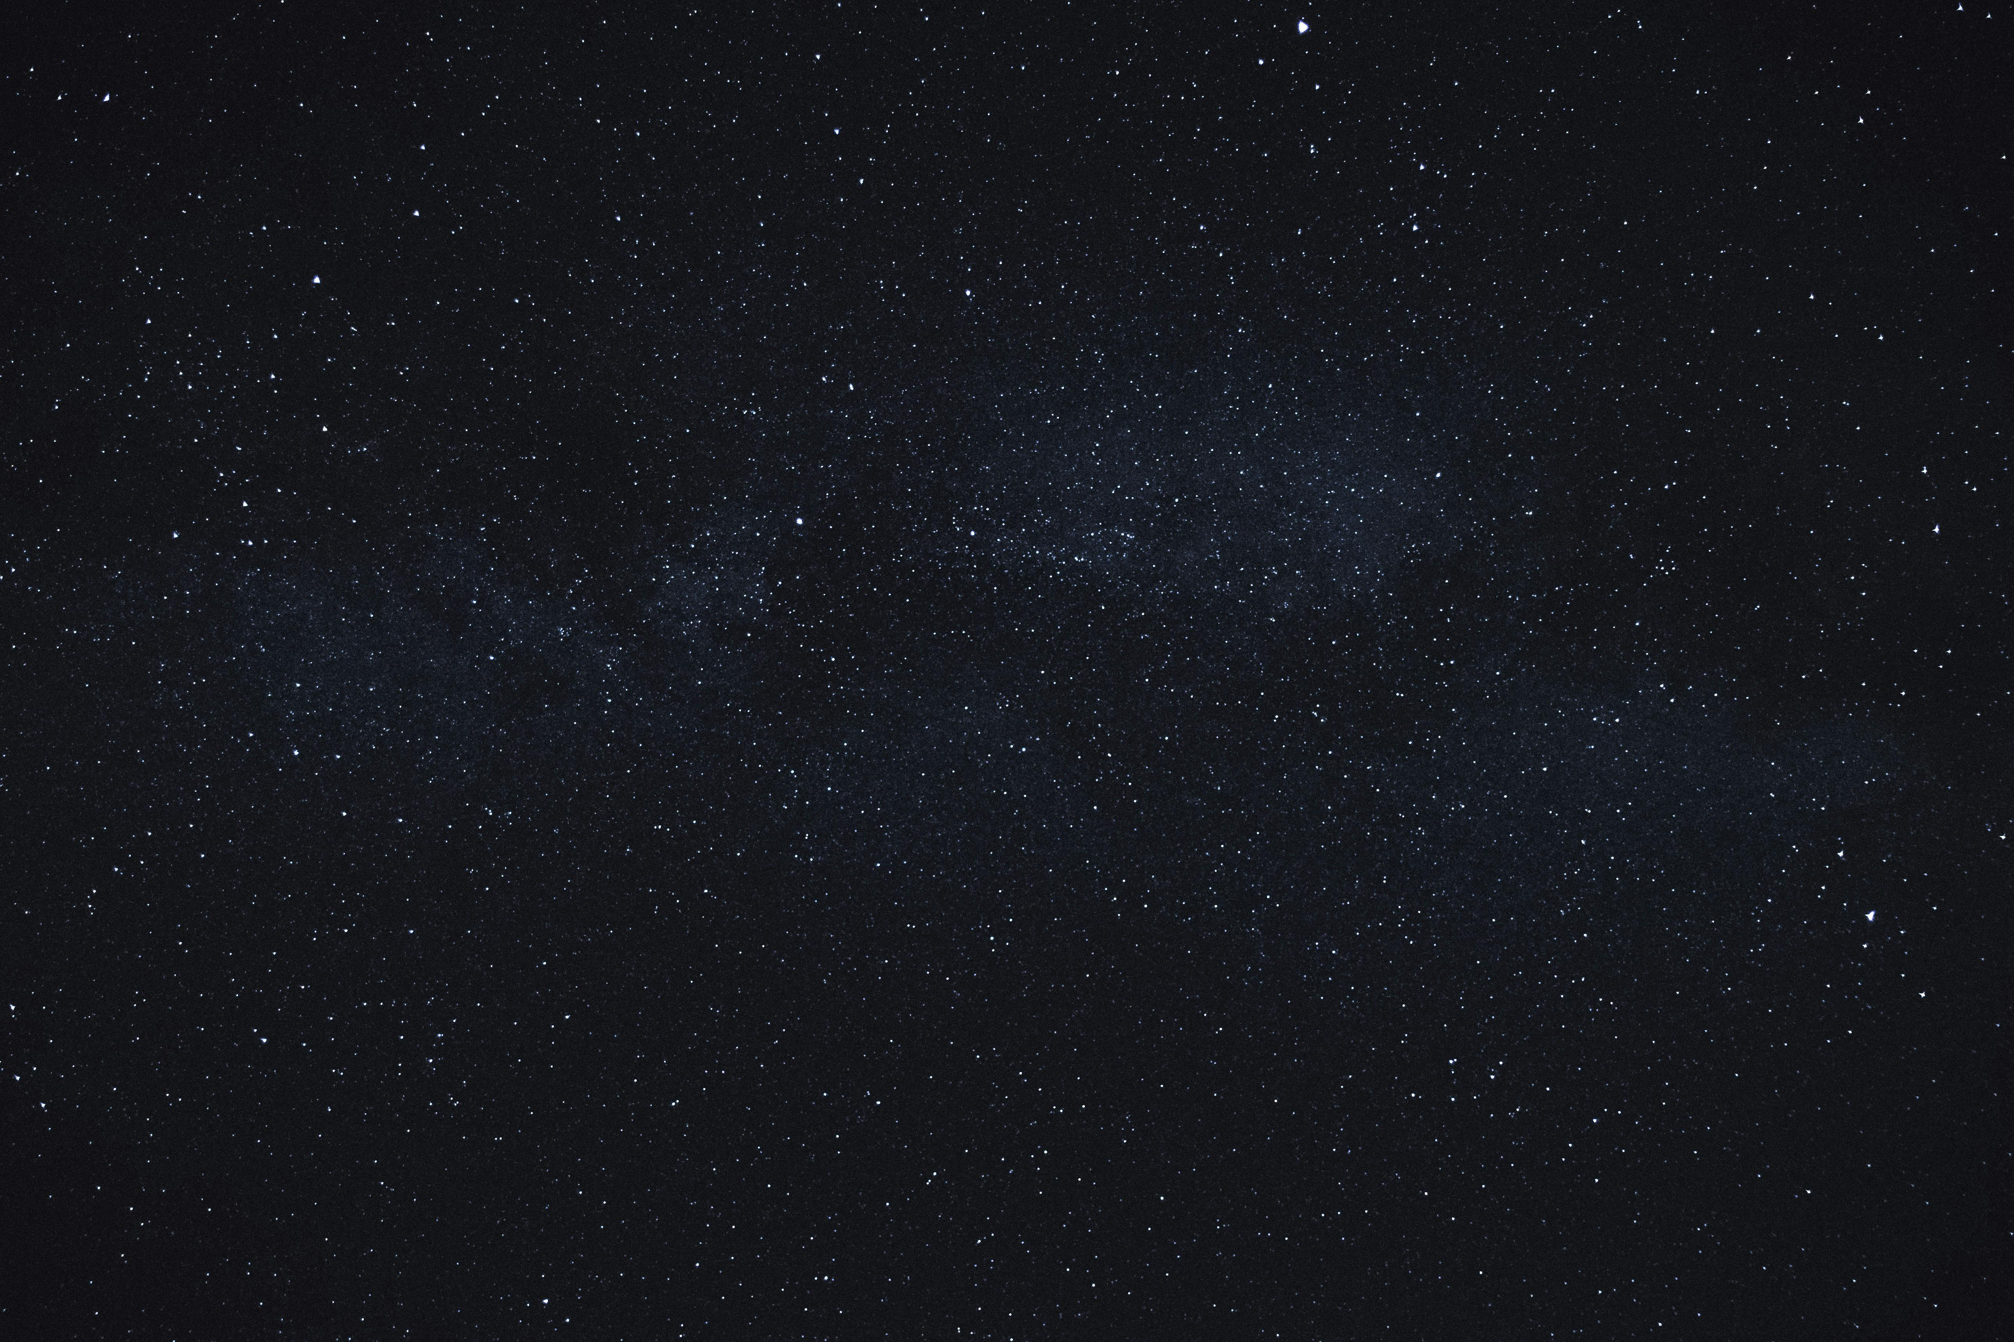

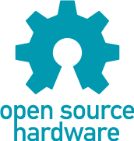
Le Monde Open Source Français Pour l’astronomie amateur
open source
Présentateur :
Sébastien Durand

Slide 2
Le concept de l’open source (code source ouvert) :
Code englobé par une licence qui respecte les critères de l’open source initiative :
Libre distribution
Accès au code source
Création de version alternative (fork)
Attention : Open Source ≠ Gratuit ≠ freeware
Open Source ne veut pas qu’il y a une totale liberté !

Slide 3
Les licences Open Source couramment utilisé
Les liberté :
D’utilisation
De modification
De redistribution
De distribution d’une version modifiée
2 types de licences :
Permissives : BSD, Apache et MIT --> Mention de l’auteur et conservation de la licence
Non Permissives : GNU GPL ou LGPL --> contamination de la licence au reste du code

Slide 4
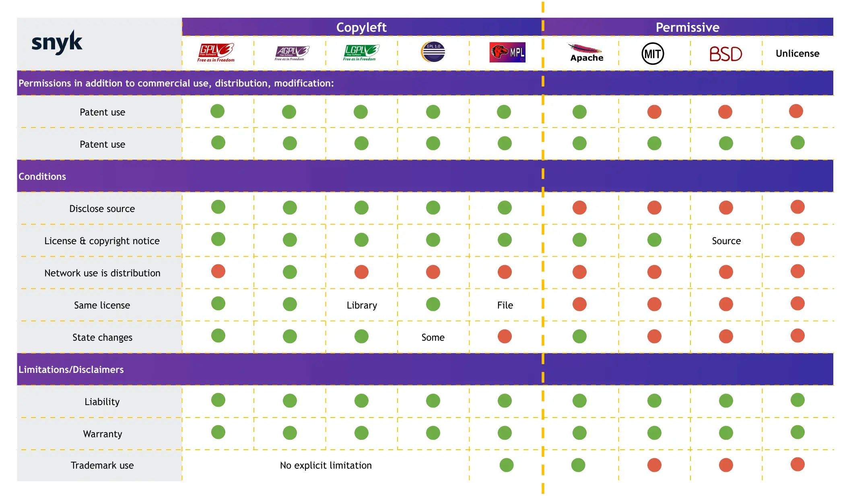
Les licences Open Source couramment utilisées
Concession de brevet
Divulguer la source
Licence et droit d’auteur
L’utilisation sur le réseaux
Même licence
Changements d’état
Responsabilité
Garantie
Utilisation de la marque

Slide 5
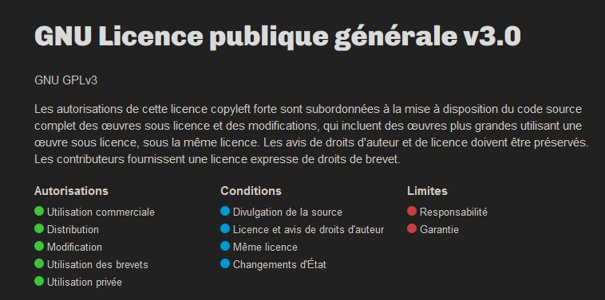
Les licences Open Source La licence GPL-3.0

Slide 6
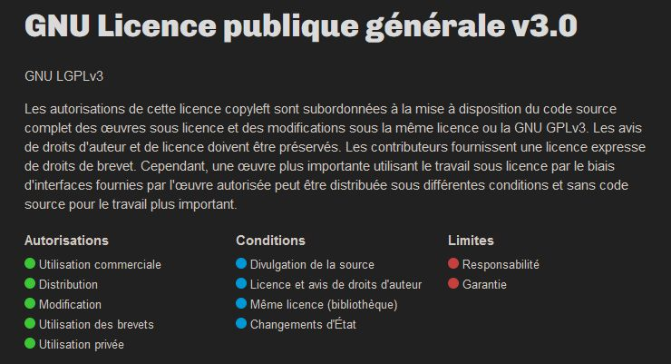
Les licences Open Source La licence LGPL-3.0

Slide 7
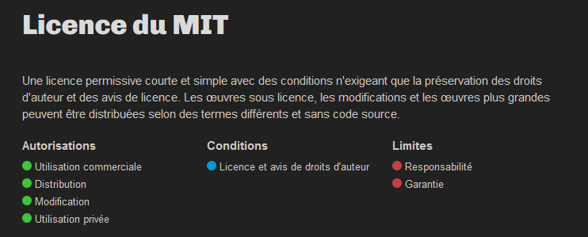
Les licences Open Source La licence MIT

Slide 8
Les licences Open Source La licence 3-Clause BSD
Licence BSD 3-Clause
Une licence permissive similaire à la licence BSD 2-Clause, mais avec une troisième clause qui interdit à d'autres personnes d'utiliser le nom du titulaire du droit d'auteur ou de ses contributeurs pour promouvoir des produits dérivés sans consentement écrit.
Autorisations
Utilisation commerciale
Modification
Distribution
Utilisation privée
Conditions
Licence et avis de droits d'auteur
Limites
Responsabilité
Garantie

Slide 9
Les licences Open Source
Différence entre la GPL et LGPL : La licence GPL se propage à tous les logiciels dans lesquelles elle est introduite.
Tandis que la LGPL ne se propage qu’à la bibliothèque dans lequel elle est.
Un exemple : Je possède du code propriétaire fermé, je veux y introduire le code du logiciel Siril pour faire de l’alignement photo grâce aux étoiles. Siril est un logiciel GPL, donc l’intégralité de mon logiciel devient open source sous licence GPL automatiquement. Mais je peux quand même vendre mon logiciel à condition que je mette en ligne les sources et que je cite que j’utilise tout ou une partie du code du logiciel Siril.
Les contributeurs du logiciel Siril se donnent le droit de réclamer des droits d’auteurs sous forme par exemple d’une part financière de la vente du dit logiciel.
Si le logiciel Siril aurait été sous licence LGPL et que celui-ci est utilisé sous forme de librairie dans le logiciel propriétaire, alors le logiciel peut garder sa licence et être distribué comme tel.
Si le logiciel est distribué avec les sources du logiciel Siril, alors les contributeurs peuvent réclamer une compensation au titre des droits d’auteur.
Différence entre la MIT et BSD 3 Close :
La licence BSD exige un accord des auteurs et des contributeurs lors d’une citation de l’auteur ou des contributeurs du logiciel pour la promotion du logiciel ou d’un dérivé. Le MIT n’impose pas cette clause.

Slide 10
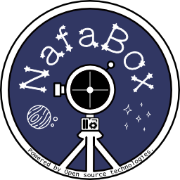
NAFABox
Licence : GPL-3.0
Licence : GPL-3.0
Projet Software
Initié en 2016
Projet initié en 2017.
Projet Software destiné à simplifier l’installation, sur une machine vierge sur Ubuntu, une multitude de logiciels et d’outils dédié à la pratique de l’AstroPhoto.
Projet ayant aussi pour but de promouvoir les logiciels pour l’astronomie amateur en les rendant plus accessibles.
Version 4.0 compatible avec la 22.04LTS. Version 4.1 en préparation avec une meilleur intégration d’ALS et le passage à la 24.04LTS.
10 Contributeurs
Nouvelle adresse : https://github.com/dragonlost/NAFABox

Slide 11
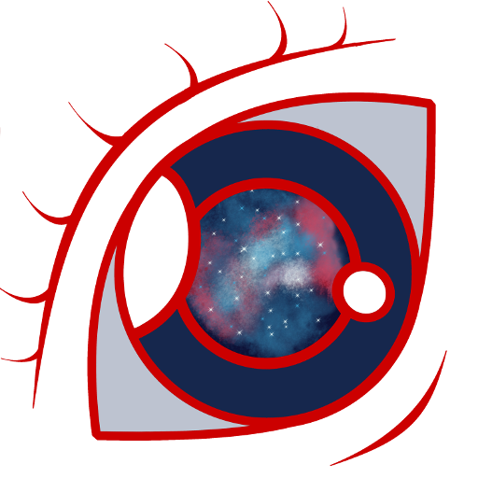
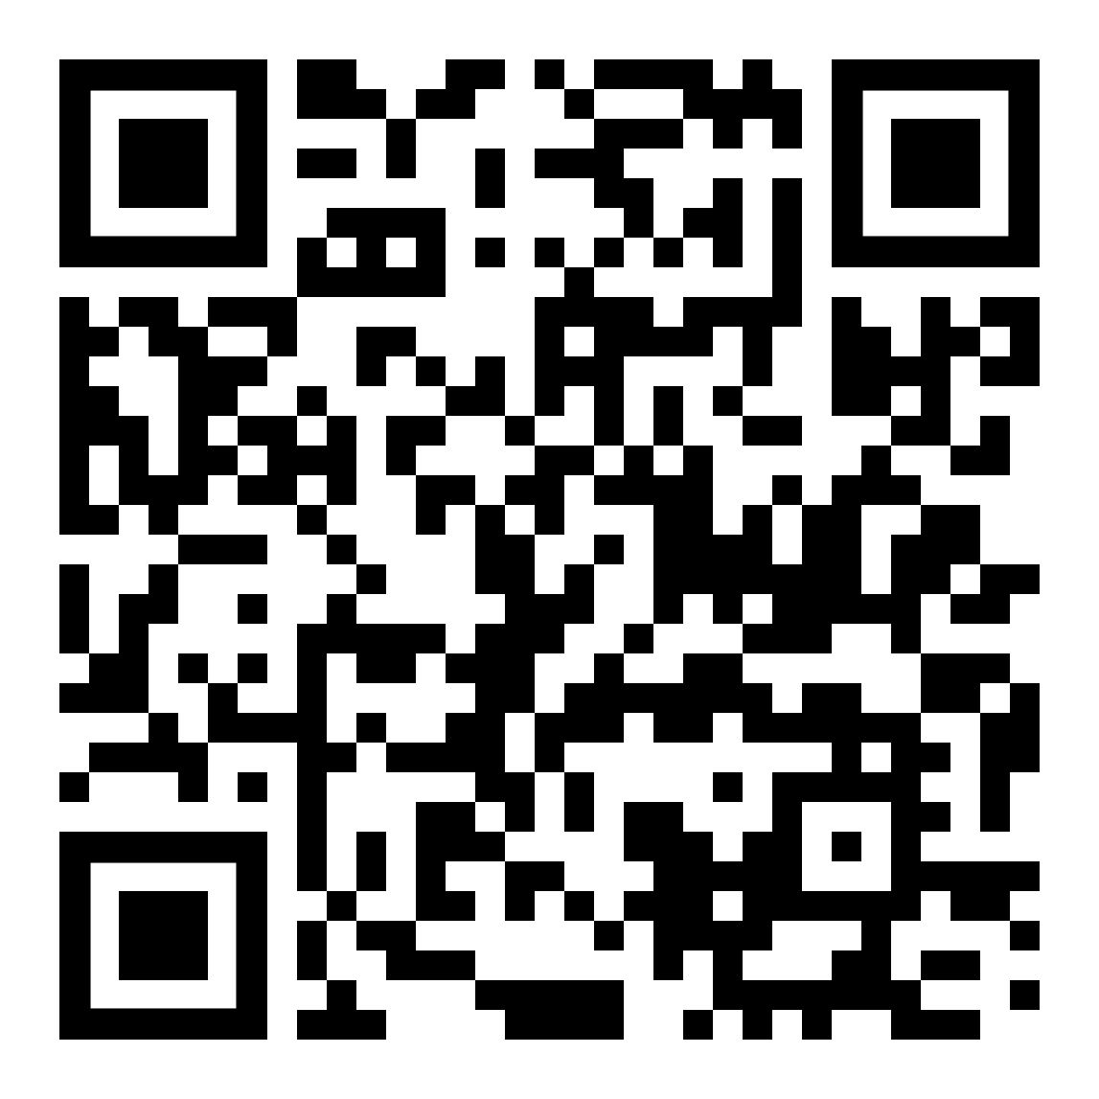
Astro Live Stacker (ALS)
Licence : GPL-3.0
Projet Software
Initié en 2019
Application de Live Stacking : https://als-app.org/
Surveille l'arrivée de nouvelles brutes dans un dossier particulier du système.
Aligne et empile (par moyenne ou somme) toutes les images et présente le résultat sur écran et via un serveur Web intégré.
Propose les fonctionnalités suivantes :
Navigation dans l'image
Auto-stretch paramétrable
Réglage des niveaux Noir - Mid - Blanc
Balance RVB
Plateformes disponibles : PC sous GNU/Linux ou Windows, Mac sur processeur Intel, Raspberry Pi
7 Contributeurs

Slide 12
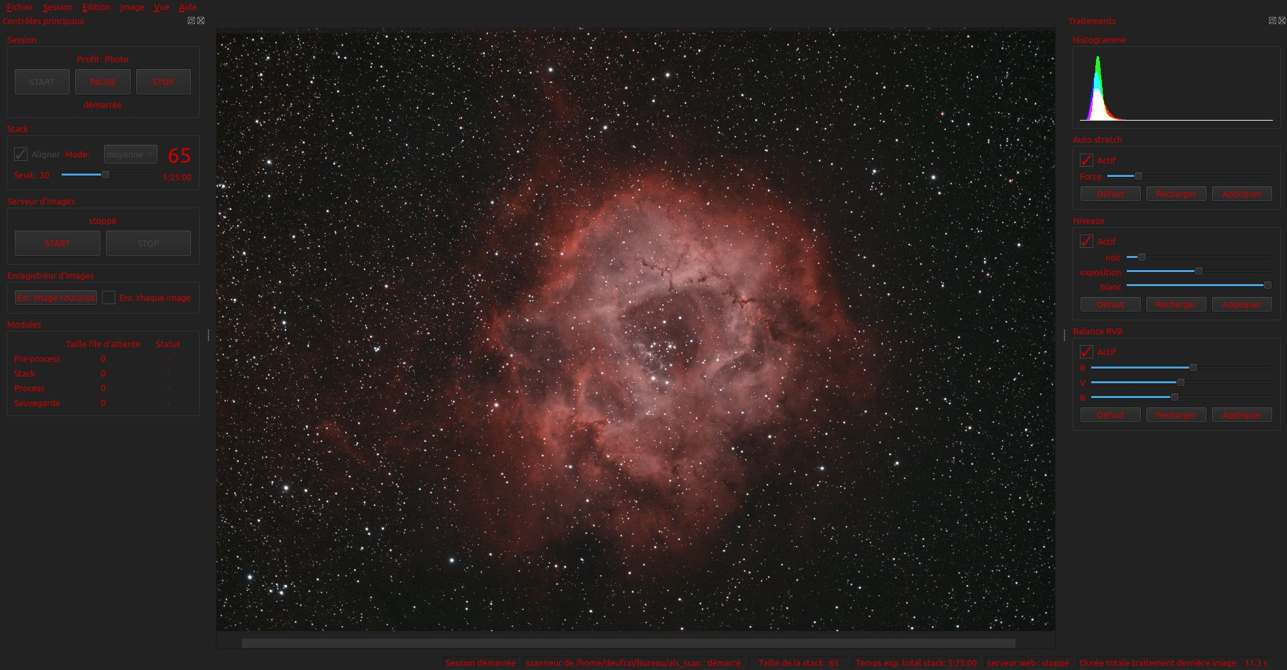
Astro Live Stacker (ALS)
Licence : GPL-3.0
Projet Software
Initié en 2019
7 Contributeurs

Slide 13
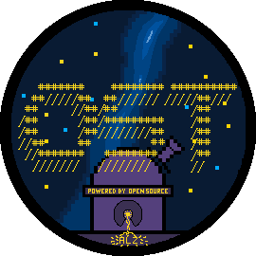
OST – Observatoire sans tête
Licence : GPL-3.0
Projet Software
Initié en 2022
OST est un petit serveur de gestion et de contrôle à distance d’une session d’astrophotographie.
Sa conception modulaire permet de choisir et de personnaliser les fonctions que l’on souhaite piloter.
le but recherché : un serveur autonome qu’on peut contrôler à distance.
2 Contributeurs
https://documentation.ostserver.fr/fr/index.html

Slide 14
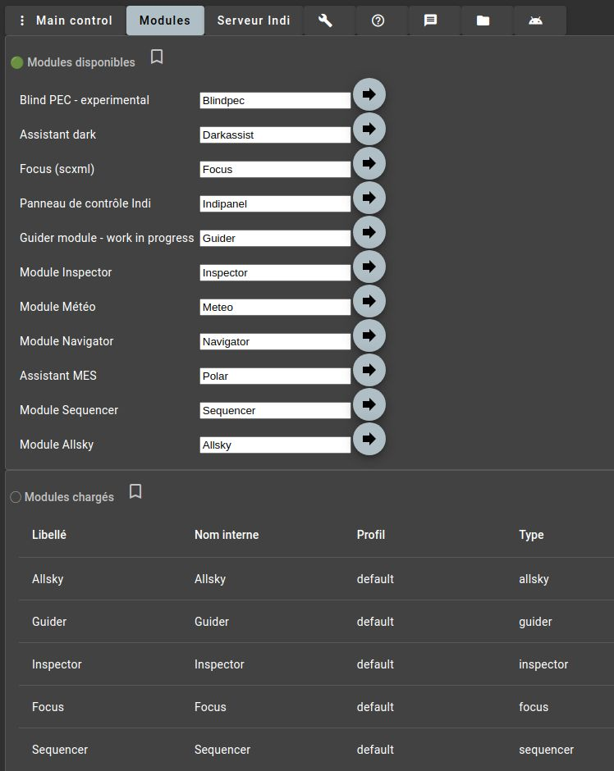
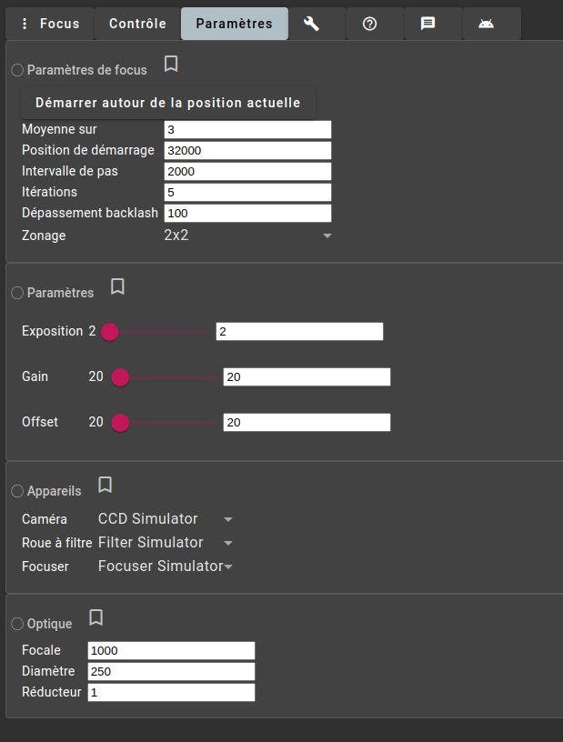
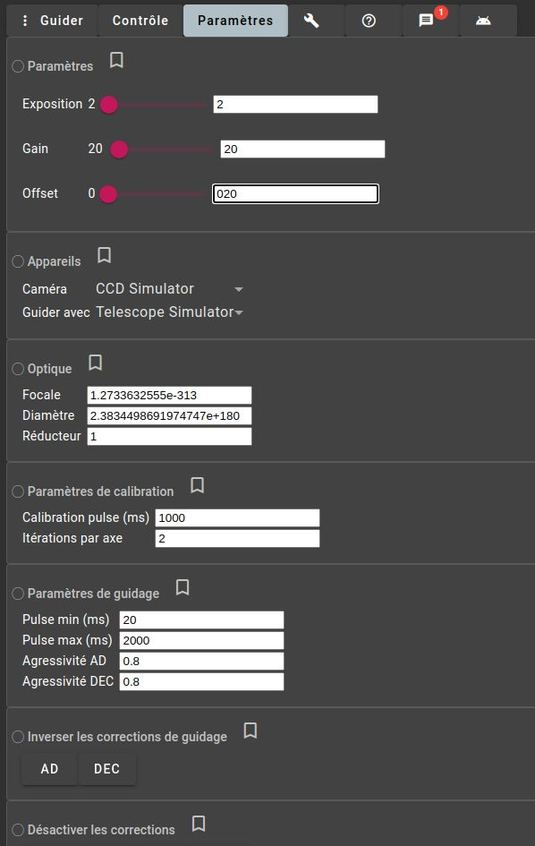
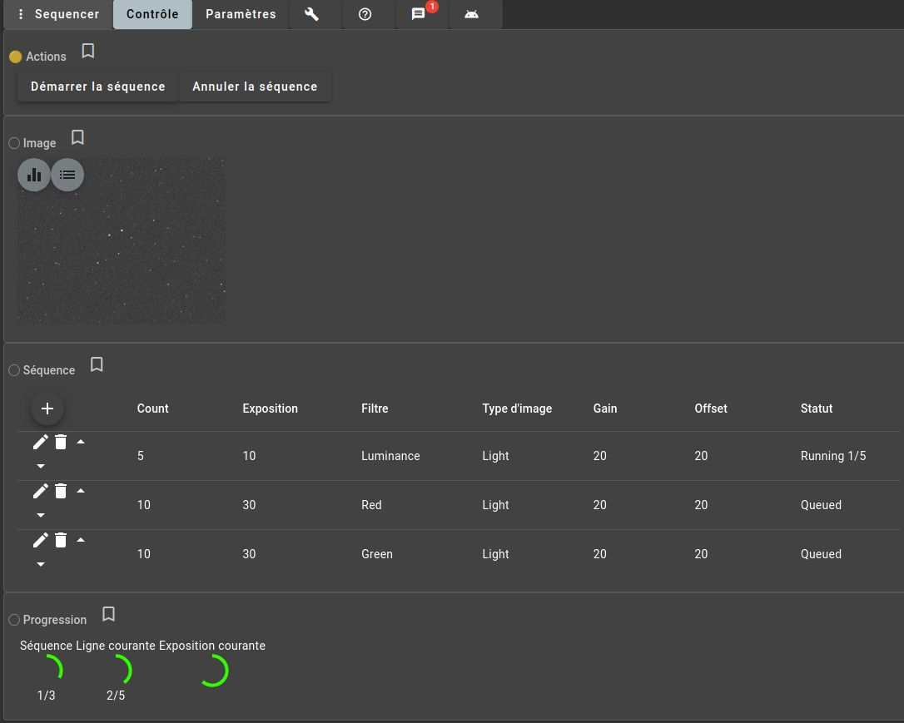
OST – Observatoire sans tête

Slide 15

AstroArch
Licence : MIT
Projet Software
Initié en 2022
Il s'agit d'une distribution 64bits basé sur ArchLinux ARM et KDE pour raspberry 4 et 5. Le raspberry peut être utilisé aussi bien dans un observatoire nomade avec sa faible consommation d'énergie et la possibilité de se connecter au pi à distance (vnc).
L'OS est facile à installer, rapide et très stable. Il comporte d'origine la suite de logiciel Kstars / Ekos / Indi ainsi qu’un petit logiciel "astromonitor" pour sauvegarder et restaurer la config de Kstars/Ekos/Indi, Phd2 et AstroDMX.
La prochaine version apportera une meilleure expérience utilisateur avec plus d'outils GUI pour paramétrer AstroArch.
4 Contributeurs
https://github.com/devDucks/astroarch

Slide 16
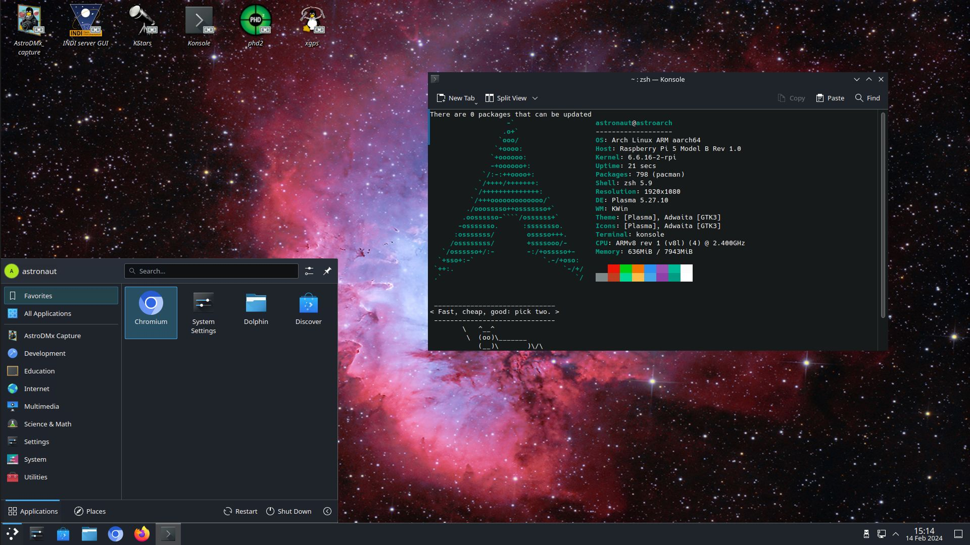
AstroArch
Licence : MIT
Projet Software
Initié en 2022
4 Contributeurs
https://github.com/devDucks/astroarch

Slide 17
NAFABox Hardware
Licence : GPL-2.0
Projet Software
Initié en 2018
Le but de ce projet, est de pouvoir proposer à tous des cartes électroniques plugables sur une carte Raspberry Pi (ou carte avec connecteur 40pins compatible) dédié aux astronomes amateurs.
Il existe 4 cartes qui se stacke :
Une carte dédié à refroidir le raspberry et à garder l’heure
Une carte dédié à la répartition d’alimentation et l’alimentation du raspberry
Une carte pour contrôler un focuser et contrôler la répartition de l’alimentation
Une carte pour piloter 2 résistances chauffantes et connecter un GPS
2 Contributeurs
https://github.com/dragonlost/NAFABox-hardware

Slide 18
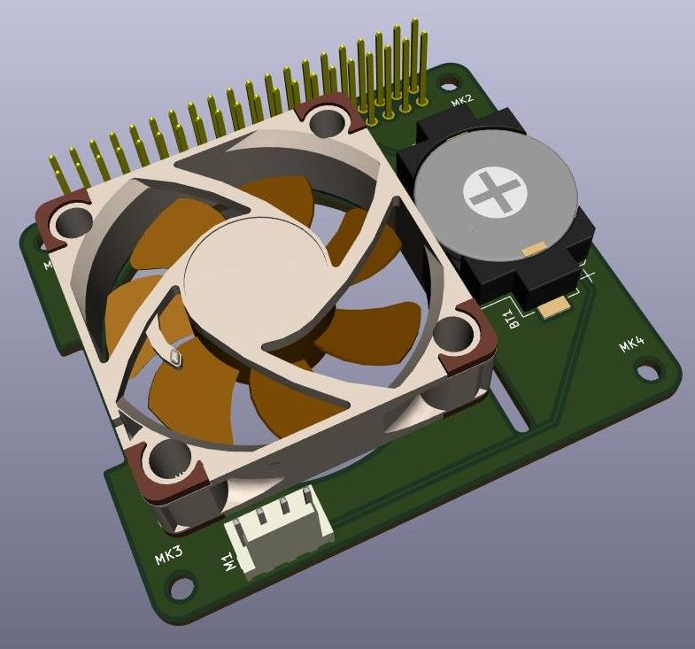
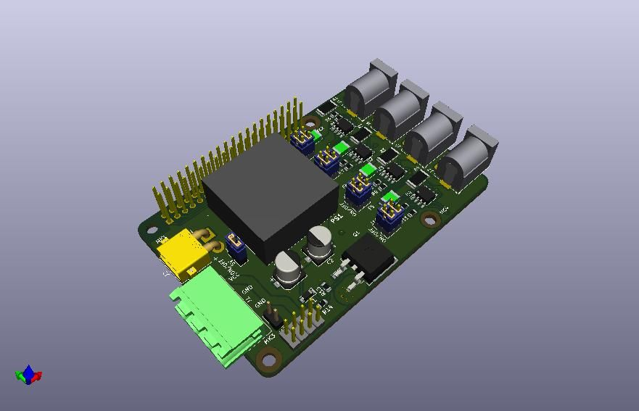
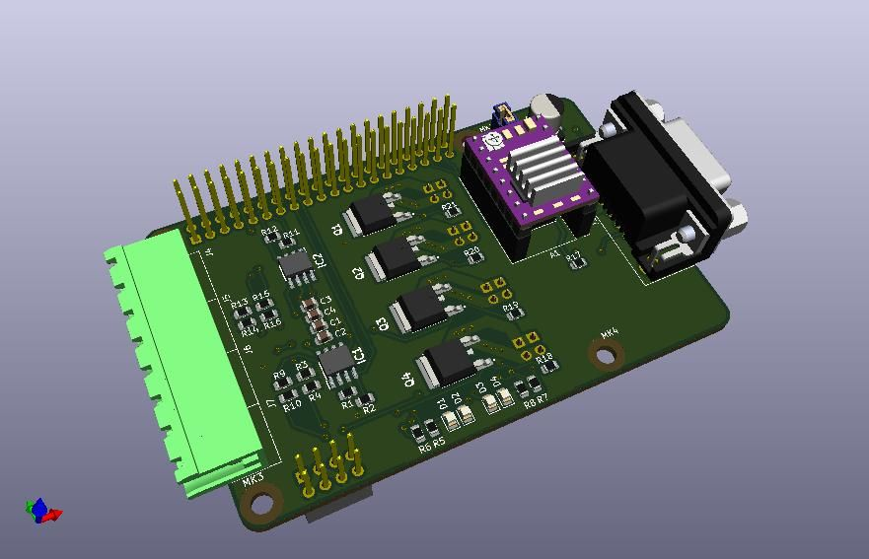
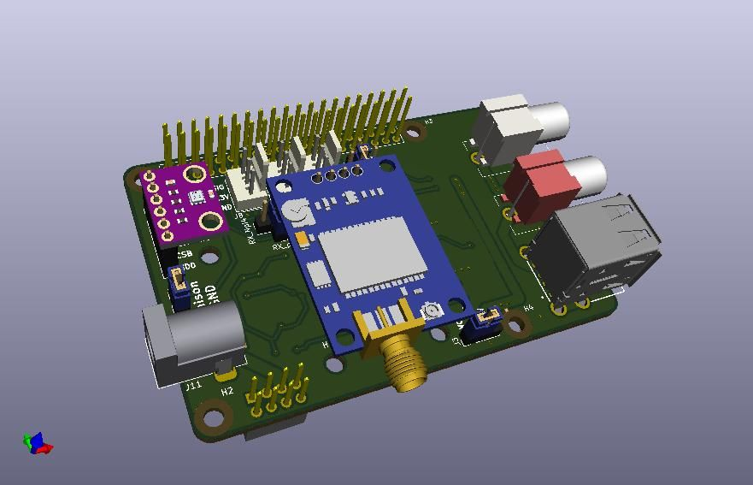
NAFABox Hardware
Licence : GPL-3.0
Licence : GPL-3.0
Licence : GPL-3.0
Projet Hardware
Initié en 2018
2 Contributeurs

Slide 19
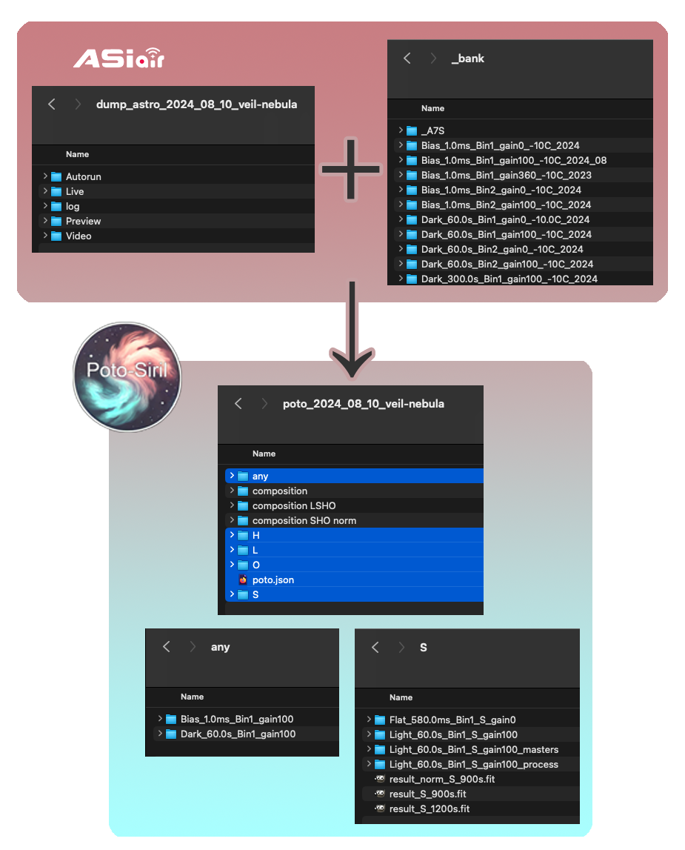
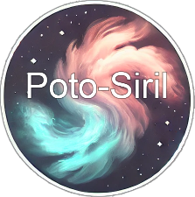
Poto-Siril
Licence : GPL-3.0
Licence : GPL-3.0
Projet Software
Initié en 2024
C’est un outil qui automatise le traitement d’images d’astrophotographie via Siril.
Il importe directement les fichiers d’une session ZWO ASIAIR, cherche automatiquement les fichiers de calibration et pré-traite chaque couche de l’image composite (L, R, G, B) en utilisant VOS scripts Siril.
Cela simplifie grandement l’étape de pré-traitement pour les images du ciel profond en supprimant les manipulations répétitives.
1 Contributeur
https://github.com/TomyCesaille/poto-siril

Slide 20

Siril
Licence : GPL-3.0
Projet Software
Initié en 2012 (nouvelle version)
Siril est un outil de traitement d’images astronomiques.
Il est spécialement conçu pour la réduction du bruit et l’amélioration du rapport signal/bruit d’une image issue de plusieurs captures, comme l’exige l’astronomie.
Siril peut aligner automatiquement ou manuellement, empiler et améliorer des images provenant de différents formats de fichiers, même des fichiers de séquences d’images (films et fichiers SER).
4 Contributeurs
Principaux
(+ de 40 sinon)
https://gitlab.com/free-astro/siril
https://siril.org/

Slide 21
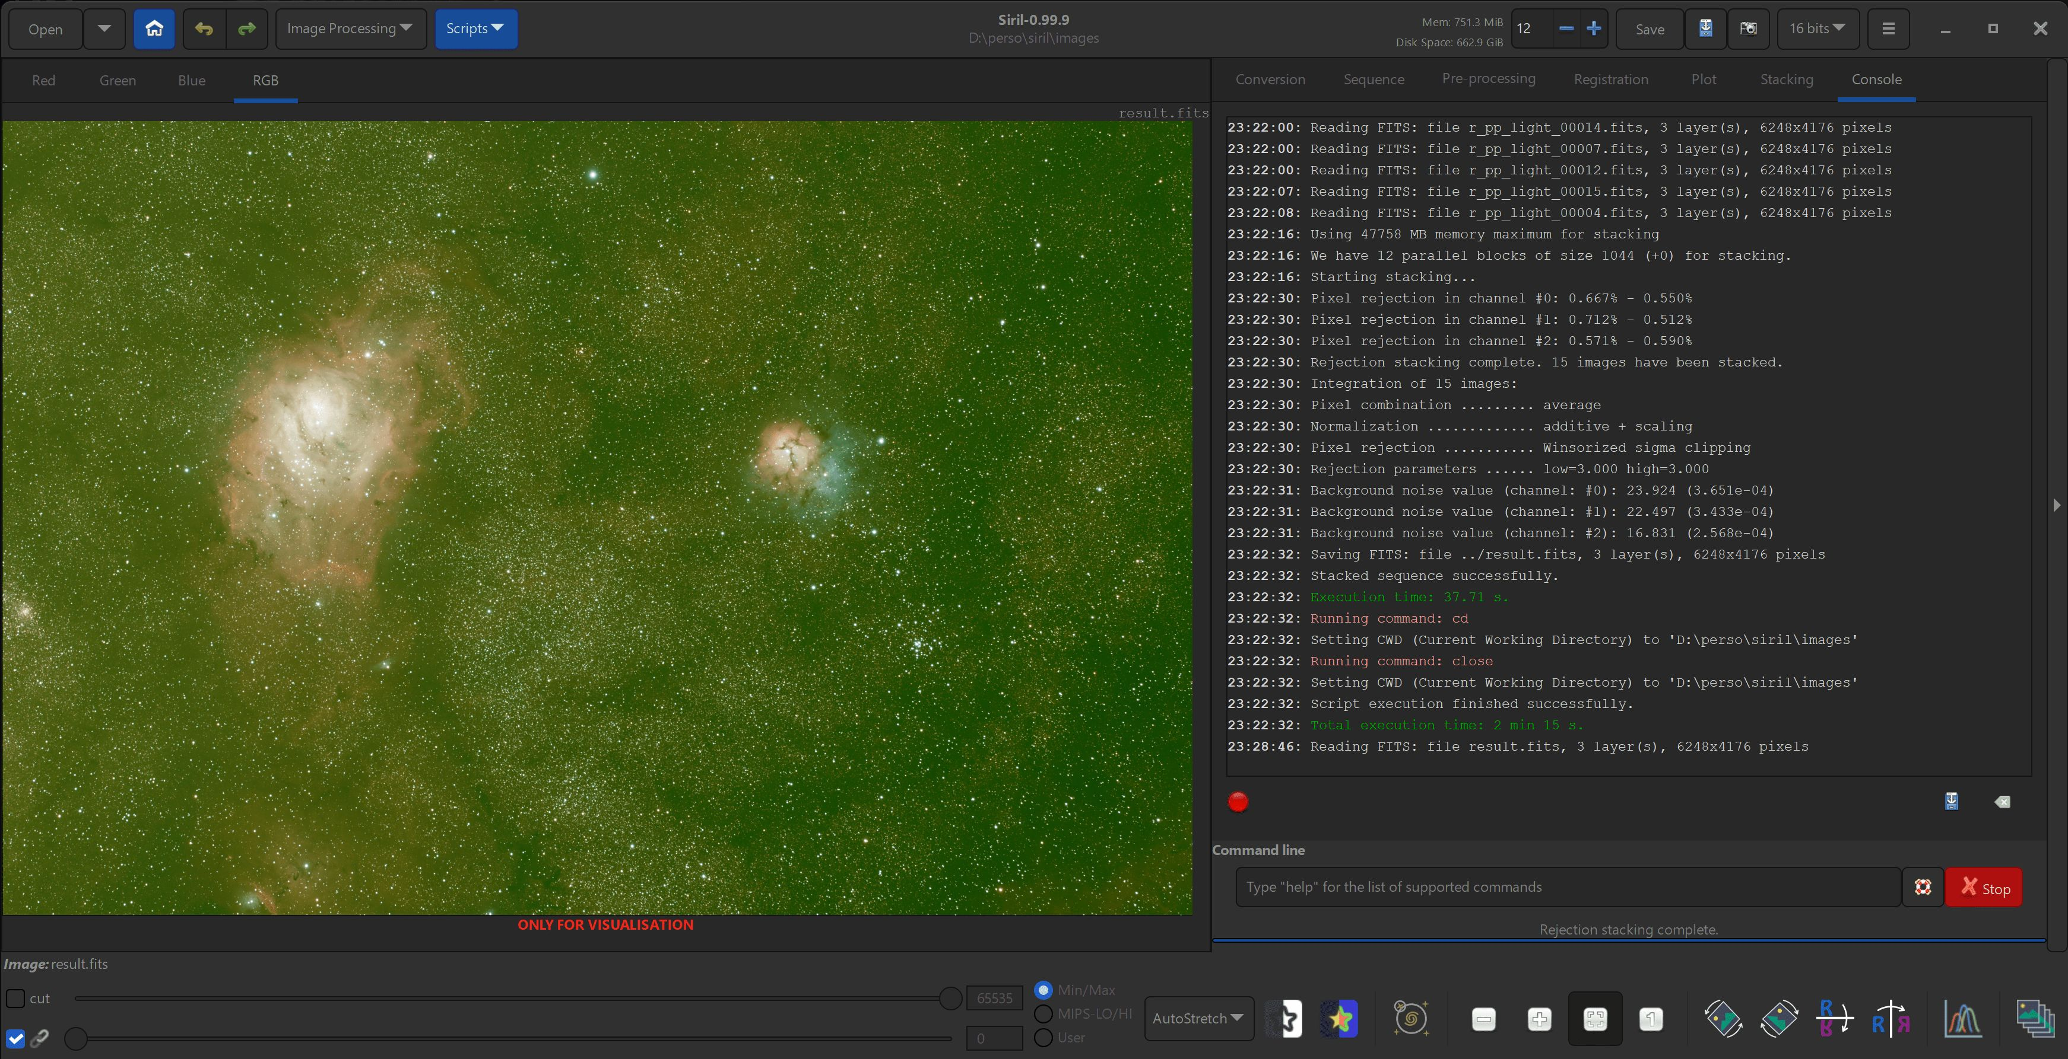
Siril
Licence : GPL-3.0
Projet Software
Initié en 2012 (nouvelle version)
4 Contributeurs
Principaux
(+ de 40 sinon)
https://gitlab.com/free-astro/siril
https://siril.org/

Slide 22
HEMY
Licence : GPL-3.0
Projet Hardware
Initié en 2024
Monture Harmonique
1 Contributeur
https://github.com/polvinc/HEMY

Slide 23
Carte du ciel (skychart)
Licence : GPL
Projet Software
Initié en 2002
Ce programme permet de dessiner des cartes du ciel d'après les données de nombreux catalogues d'étoiles et de nébuleuses, ainsi que la position des planètes, astéroïdes et comètes.
Il est conçu de façon à pouvoir produire des cartes de tout type selon les besoins particuliers d'une observation.
Un grand nombre de paramètres permettent de choisir spécifiquement ou automatiquement quels catalogues sont utilisés, la couleur et la dimension des étoiles et nébuleuses, le mode de représentation des planètes, l'affichage de labels et de grilles de coordonnées, la superposition de photographies, les conditions de visibilités, etc.
Toutes ces possibilités en font un atlas céleste bien plus complet qu'un simple planétarium.
https://www.ap-i.net/skychart/
https://github.com/pchev/skychart

Slide 24
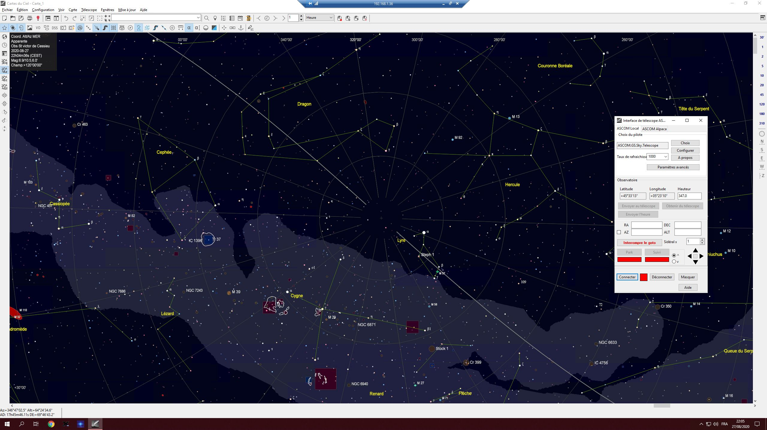
Carte du ciel (skychart)
Licence : GPL
Projet Software
Initié en 2002
https://www.ap-i.net/skychart/
https://github.com/pchev/skychart

Slide 25
AstrDIY : AstrAlim + AstrOnStep
Spécifiquement développé pour simplifier la gestion des aspects électriques lors des séances d'astrophotographie, avec un Raspberry Pi 5 ou 4.
Alimenté par un unique connecteur d'alimentation 12V DC, elle offre :
des sorties contrôlables pour divers équipements (caméras, chauffages anti-buée, etc.),
des fonctionnalités avancées comme la mesure du courant,
la gestion du point de rosée,
l'intégration d'un module GPS.
AstrOnStep est un module complémentaire à AstrAlim, conçu pour contrôler les moteurs pas à pas lors des séances d'astrophotographie.
Inspiré par la solution open-source OnStep, AstrOnStep permet de gérer jusqu'à 4 moteurs
Objectif futur d'intégration à des montures équatoriales DIY comme la HEMY.
Licence : CC BY-SA 3.0
+ GPL-3
Cité l’auteur et les modification
Utilisation commercial autorisé
Si modification elle sera soumis a la même licence
Peut être copié et redistribuer gratuitement
Peut être modifier gratuitement
https://github.com/dgedgedge/AstraDIY

Slide 26
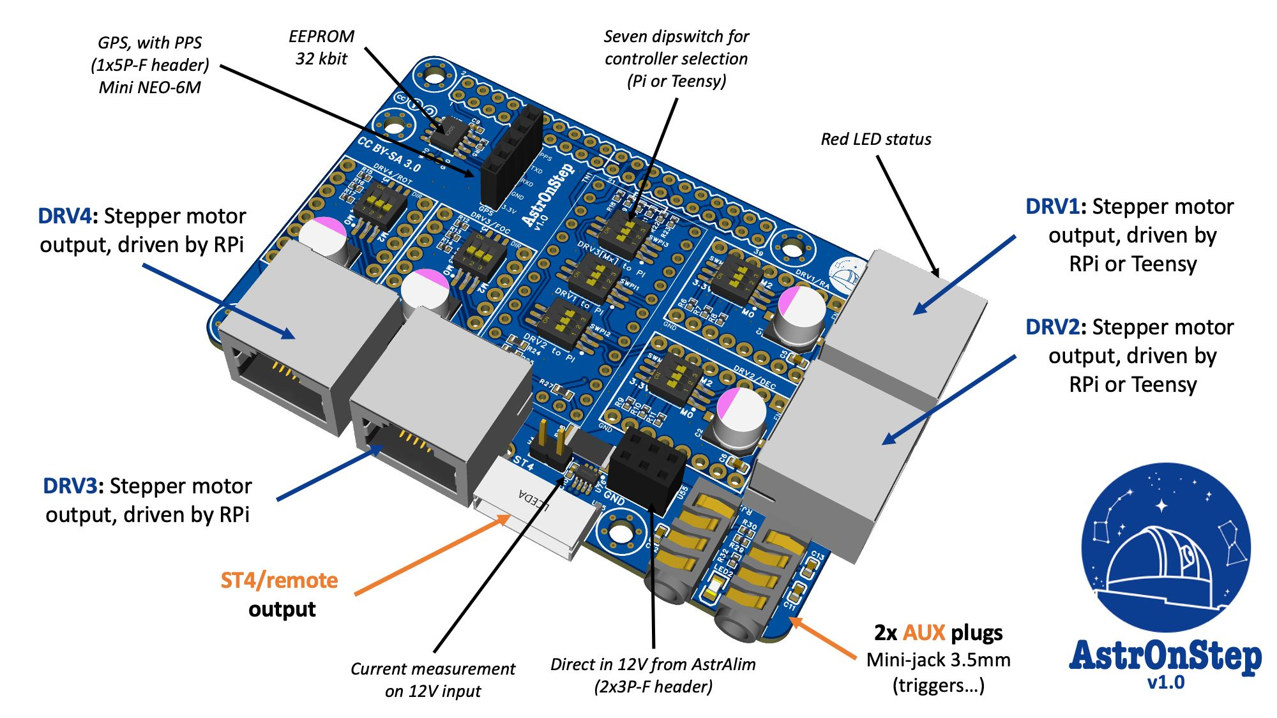
AstrDIY : AstrAlim + AstrOnStep
Licence : CC BY-SA 3.0
+ GPL-3
https://oshwlab.com/pololamag/astronstep

Slide 27
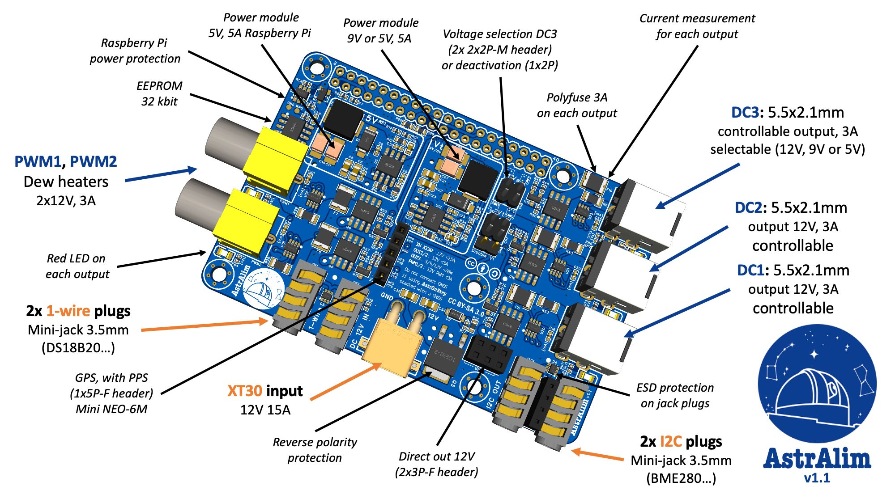
AstrDIY : AstrAlim + AstrOnStep
Licence : CC BY-SA 3.0
+ GPL-3
https://oshwlab.com/pololamag/astralim

Slide 28

CCDCIEL
Licence : GPL-3.0
Projet Software
Initié avant 2018
CCDciel est un logiciel de capture d'images.
Il possède toutes les fonctionnalités nécessaires à l'imagerie avancée des objets célestes, y compris des séquences pour un fonctionnement entièrement automatisé sans surveillance. Mais il est également facile à utiliser pour effectuer une capture simple de manière manuelle.
Pour la connexion des appareils, il utilise les pilotes standards INDI, Alpaca et ASCOM. Il peut contrôler la caméra CCD/CMOS, le dispositif de mise au point, la roue filtrante, le rotateur et la monture du télescope et utilise un logiciel de résolution d'image tel qu'ASTAP pour un positionnement précis.
7 Contributeurs
https://www.ap-i.net/ccdciel/
https://github.com/pchev/ccdciel

Slide 29
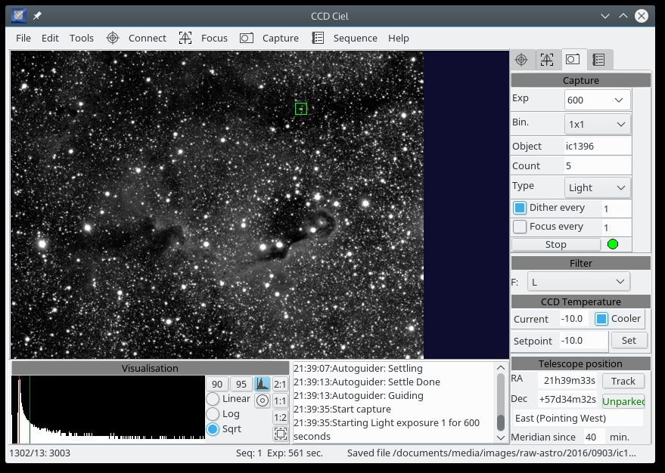
CCDCIEL
Licence : GPL-3.0
Projet Software
Initié avant 2018
7 Contributeurs
https://www.ap-i.net/ccdciel/
https://github.com/pchev/ccdciel

Slide 30
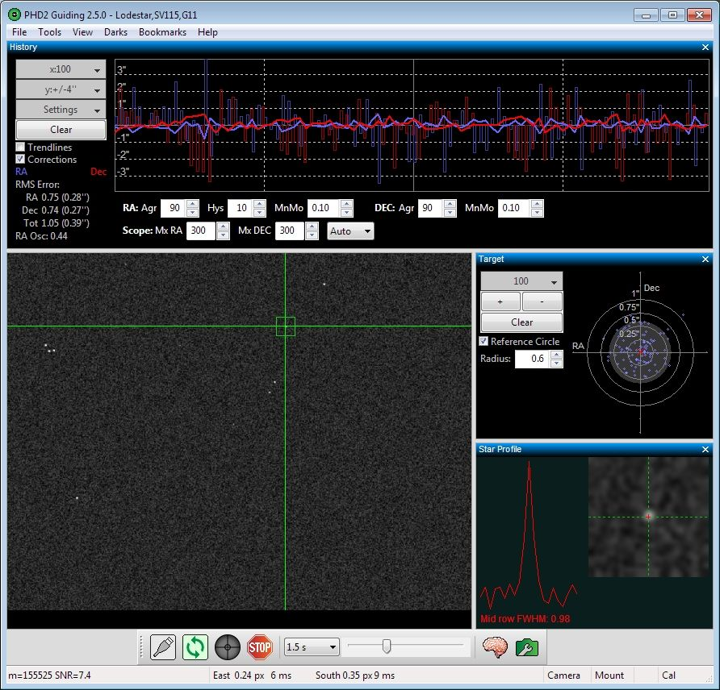
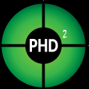
Open PHD² Guiding
Licence : BSD-3-Clause
Projet Software
Initié avant 2009
PHD2 est un logiciel de guidage de télescope qui simplifie le processus de suivi d'une étoile guide, vous permettant de vous concentrer sur d'autres aspects de l'imagerie du ciel profond ou de la spectroscopie.
54 Contributeurs
https://github.com/OpenPHDGuiding/phd2
https://openphdguiding.org/

Slide 31
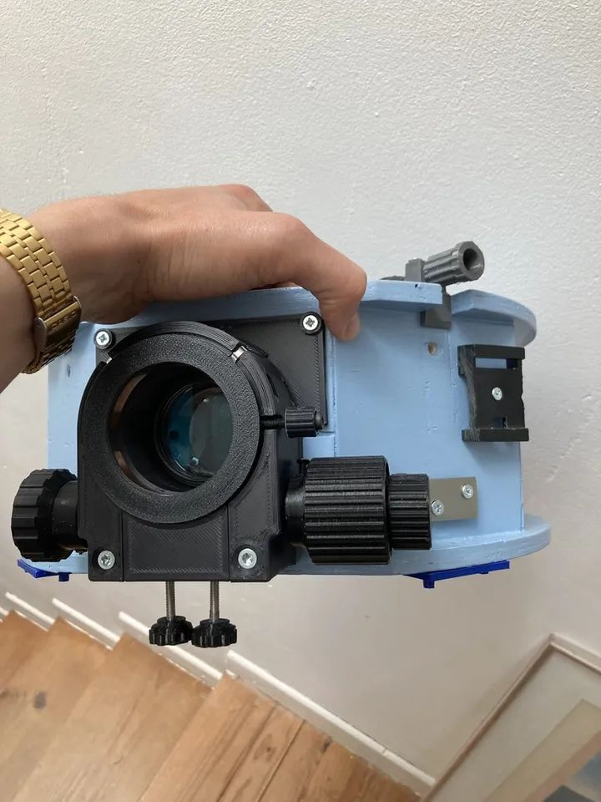
Crayford 1:10
Licence : CC BY-NC-SA 4.0
Cité l’auteur et les modification
Pas d’utilisation commercial
Si modification elle sera soumis a la même licence
Peut être copié et redistribuer gratuitement
Peut être modifier gratuitement
Publié en 2024 par l’auteur EleusisT
https://www.printables.com/model/501591-crayford-focuser-reducer-110

Slide 32
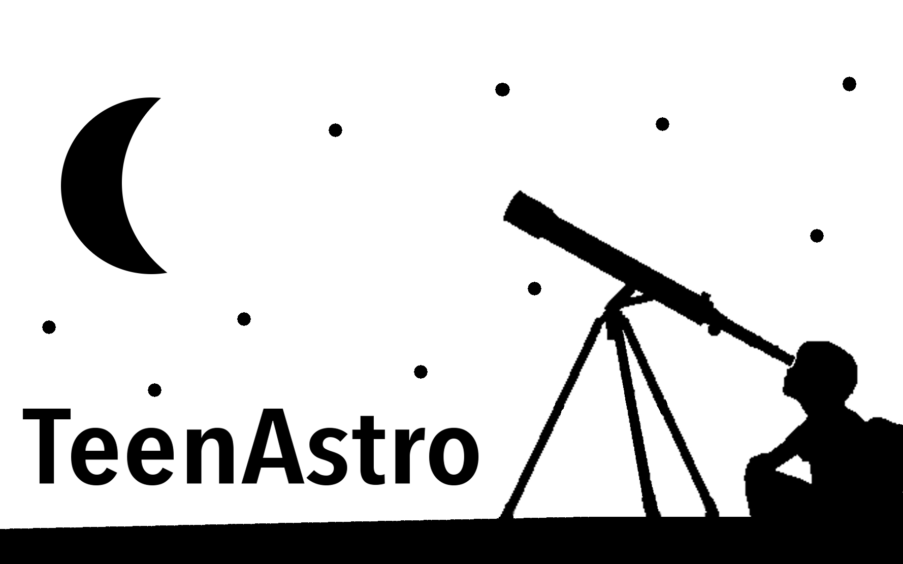
TeenAstro
Licence : GPL-3.0
Projet Software très lié au Hardware
Initié en 2015
C'est un contrôleur de monture de télescope, qu'elle soit équatoriale ou azimutale. Vous profiterez aussi bien du PushTo (avec des encodeurs optionnels) que du GoTo et du suivi, en utilisant la raquette de commande ou un ordinateur. Les détails des fonctionnalités sont sur cette page. Vous verrez des télescopes équipés de TeenAstro ici.
C'est un avatar du système commercial FS2 conçu initialement par Michael Koch. Un grand merci à ce pionnier !
Sources et matériels libres et publics, c'est à construire vous même, mais pas tout seul. Ne nécessite aucune compétence en Arduino ni en électronique en général.
A l’origine fork du projet OnStep.
20 Contributeurs
https://github.com/charleslemaire0/TeenAstro
https://groups.io/g/TeenAstro/wiki

Slide 33
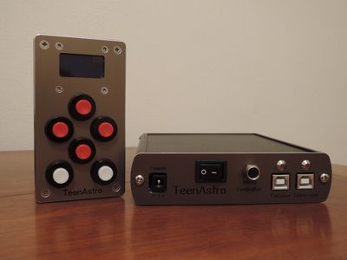
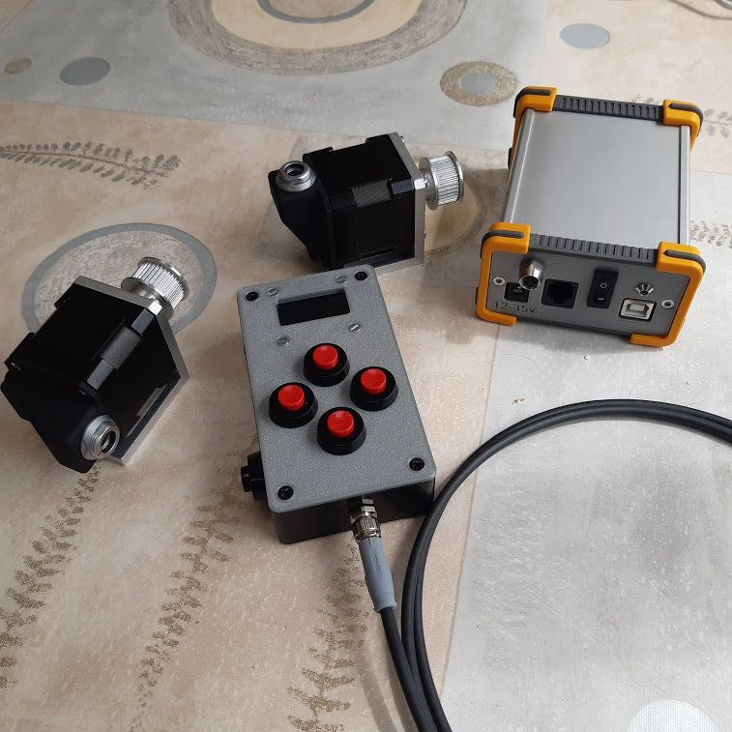
TeenAstro
Licence : GPL-3.0
Projet Software très lié au Hardware
Initié en 2015
20 Contributeurs
https://github.com/charleslemaire0/TeenAstro
https://groups.io/g/TeenAstro/wiki

Slide 34
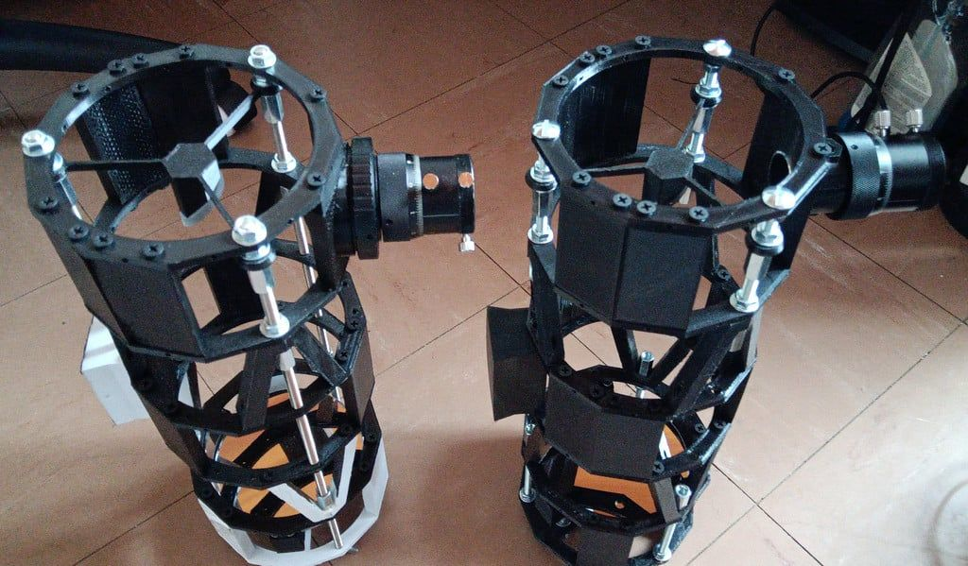
James M.Telescope
Licence : CC BY-NC-SA 4.0
Publié en 2024 par l’auteur Dester
Un mini télescope dobson, low cost modulaire : 114/450
https://www.thingiverse.com/thing:6605148

Slide 35
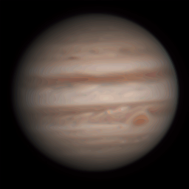
OACapture
Licence : GPL-3.0
Projet Software
Initié en 2017
oaCapture est une application d'imagerie planétaire pour Linux et MacOS.
Elle prend actuellement en charge des caméras telles que la série ZWO ASI, de nombreuses caméras USB Imaging Source, des caméras Firewire, certains modèles QHY, la plupart des caméras Celestron, les modèles Point Grey USB (et GigE, où les bibliothèques sont disponibles), certains modèles Starlight Xpress et certains modèles Touptek. Certaines caméras Altair et Mallincam peuvent être prises en charge sous Linux avec un peu de travail assez simple de la part de l'utilisateur et sur les caméras Linux qui utilisent l'interface du noyau V4L2 (en particulier la SPC900, bien que toute caméra qui fonctionne nativement sous Linux) devrait fonctionner correctement.
L'application est basée sur la boîte à outils Qt et écrite en C++ avec des bibliothèques de support en C afin qu'elles puissent potentiellement être partagées par d'autres logiciels. Elle sera également compilée avec Qt5 bien qu'aucun test significatif n'ait été effectué.
4 Contributeurs
https://www.openastroproject.org/oacapture/
https://github.com/openastroproject/openastro

Slide 36
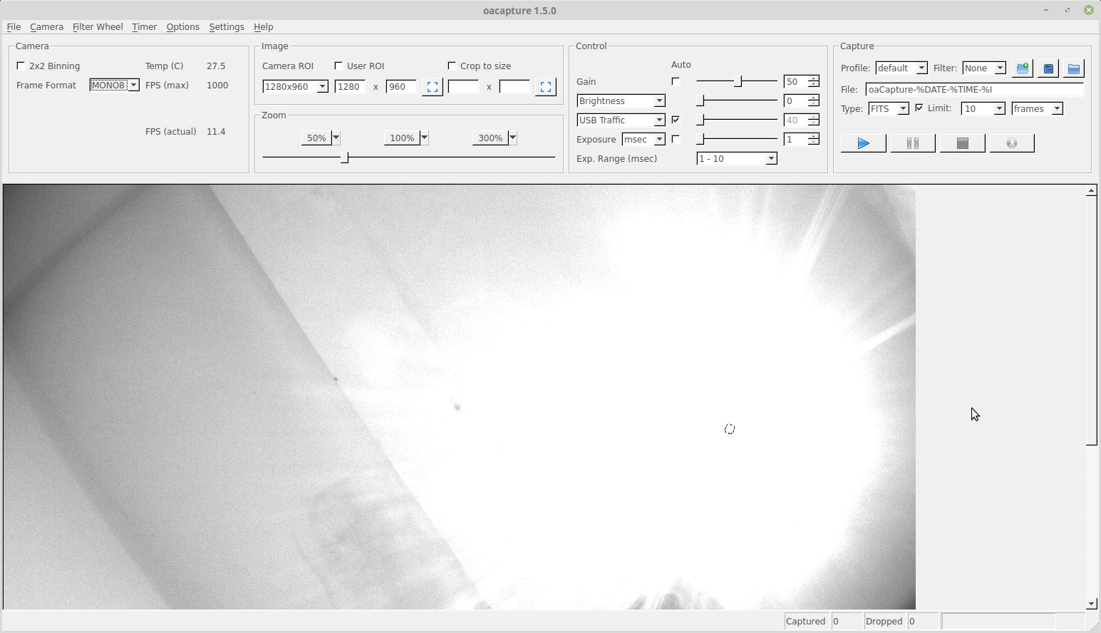
OACapture
Licence : GPL-3.0
Projet Software
Initié en 2017
4 Contributeurs
https://www.openastroproject.org/oacapture/
https://github.com/openastroproject/openastro

Slide 37

Stackistry
Licence : GPL-3.0
Projet Software
Initié en 2016
Il met en œuvre le principe de lucy imaging en imagerie planetaire : créer une image fixe de haute qualité à partir d'une série de nombreuses (peut-être des milliers) d'images de mauvaise qualité (floues, déformées, bruyantes). La pile d'images résultante nécessite généralement un post-traitement, notamment une netteté (par exemple via une déconvolution). Ce post-traitement n'est pas effectué par Stackistry.
1 Contributeur
https://github.com/GreatAttractor/stackistry/

Slide 38
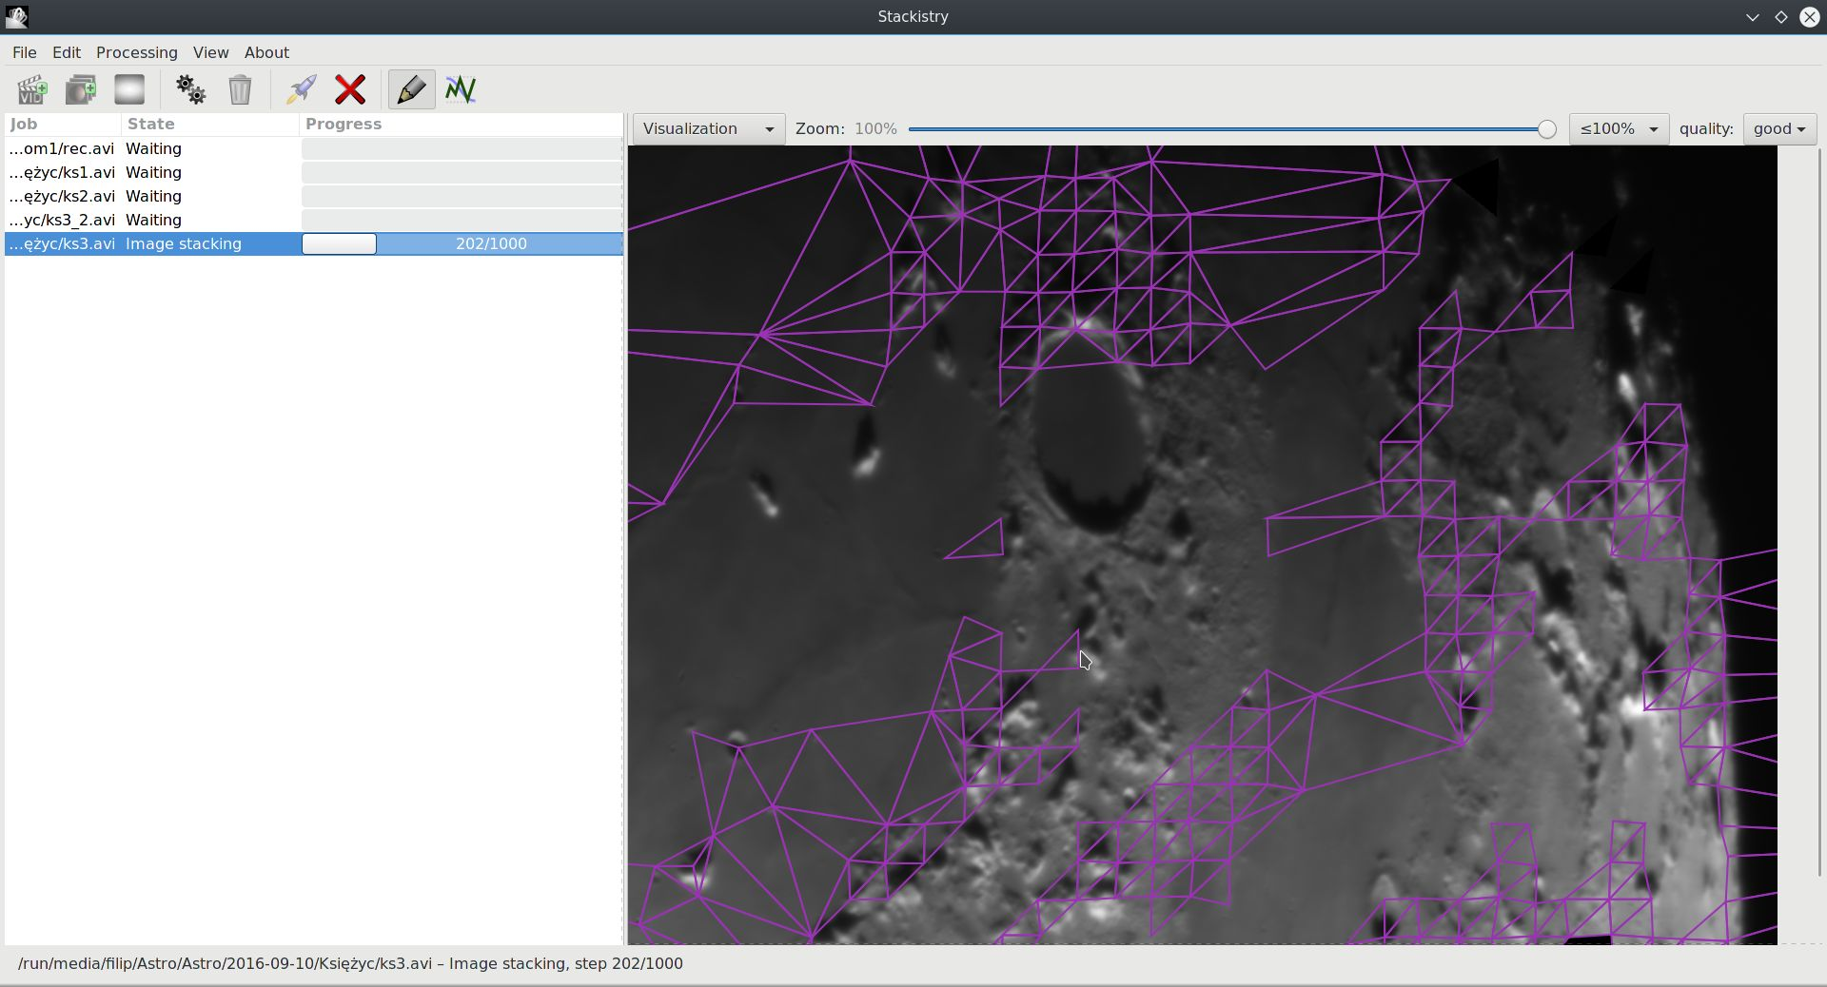
Stackistry
Licence : GPL-3.0
Projet Software
Initié en 2016
1 Contributeur
https://github.com/GreatAttractor/stackistry/

Slide 39
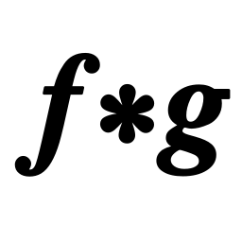
ImPPG
Licence : GPL-3.0
Projet Software
Initié en 2016
ImPPG (Image Post-Processor) effectue les tâches courantes de post-traitement d'image, dans cet ordre :
normalisation des niveaux de luminosité
déconvolution Lucy-Richardson non aveugle avec un noyau gaussien
floutage ou accentuation via un masquage flou
réglage de la courbe de tonalité
ImPPG peut également aligner une séquence d'images, avec des traductions éventuellement importantes et chaotiques entre les images. Cela peut être utile, par exemple, lors de la préparation d'une animation accélérée solaire, où les images suivantes sont décalées en raison d'un suivi imprécis de la monture du télescope. D'autres applications possibles sont le lissage des accélérés de paysages terrestres ou la préparation d'images brutes (avec une importante gigue d'image) pour l'empilement.
L'alignement est effectué (avec une précision sous-pixel) soit par corrélation de phase, qui s'aligne automatiquement sur les éléments les plus contrastés, soit en détectant et en stabilisant le limbe solaire.
4 Contributeurs
https://github.com/GreatAttractor/imppg/

Slide 40
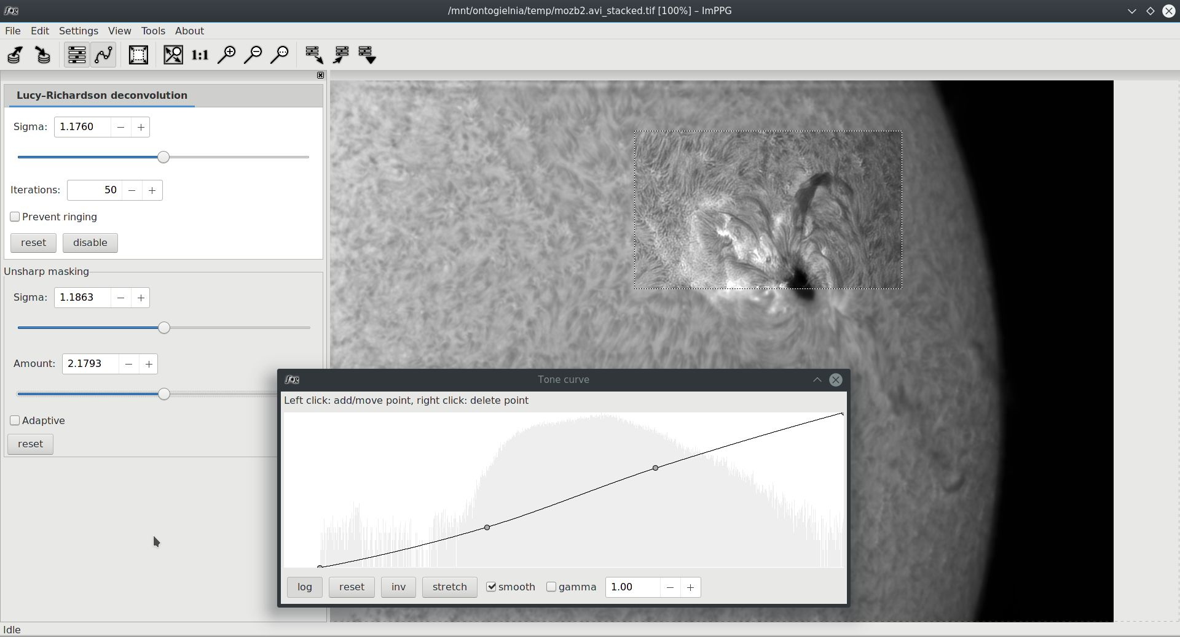
ImPPG
Licence : GPL-3.0
Projet Software
Initié en 2016
4 Contributeurs
https://github.com/GreatAttractor/imppg/

Slide 41
PlanetarySystemStacker (PSS)
Licence : GPL-3.0
Produisez une image nette d'un objet du système planétaire (lune, soleil, planètes) à partir de nombreuses images affectées par la vision en utilisant la technique de « lucky imaging ».
Le programme est principalement destiné aux objets étendus (lune, soleil), mais il fonctionne également pour les planètes. Les résultats obtenus dans de nombreux tests montrent au moins la même qualité d'image qu'avec le logiciel établi AutoStakkert!3.
Le logiciel est écrit en Python 3. Le programme utilise des opérations de tableau (OpenCV, numpy) dans la mesure du possible pour accélérer l'exécution. Une interface utilisateur graphique moderne (implémentée à l'aide de la boîte à outils QT5) et une bonne convivialité ont été des priorités absolues lors de la conception du logiciel. PSS est indépendant de la plate-forme et peut être utilisé lorsque Python 3 est disponible. Le logiciel a été testé avec succès sur Windows, diverses distributions Linux et macOS. À partir de la version 0.8.0, PSS peut être utilisé soit en mode GUI, soit à partir de la ligne de commande, par exemple dans le cadre d'un flux de travail automatique de grande envergure.
Les entrées du programme peuvent être des fichiers vidéo ou des répertoires contenant des images fixes.
Projet Software
Initié en 2018
7 Contributeurs
https://github.com/GreatAttractor/imppg/

Slide 42
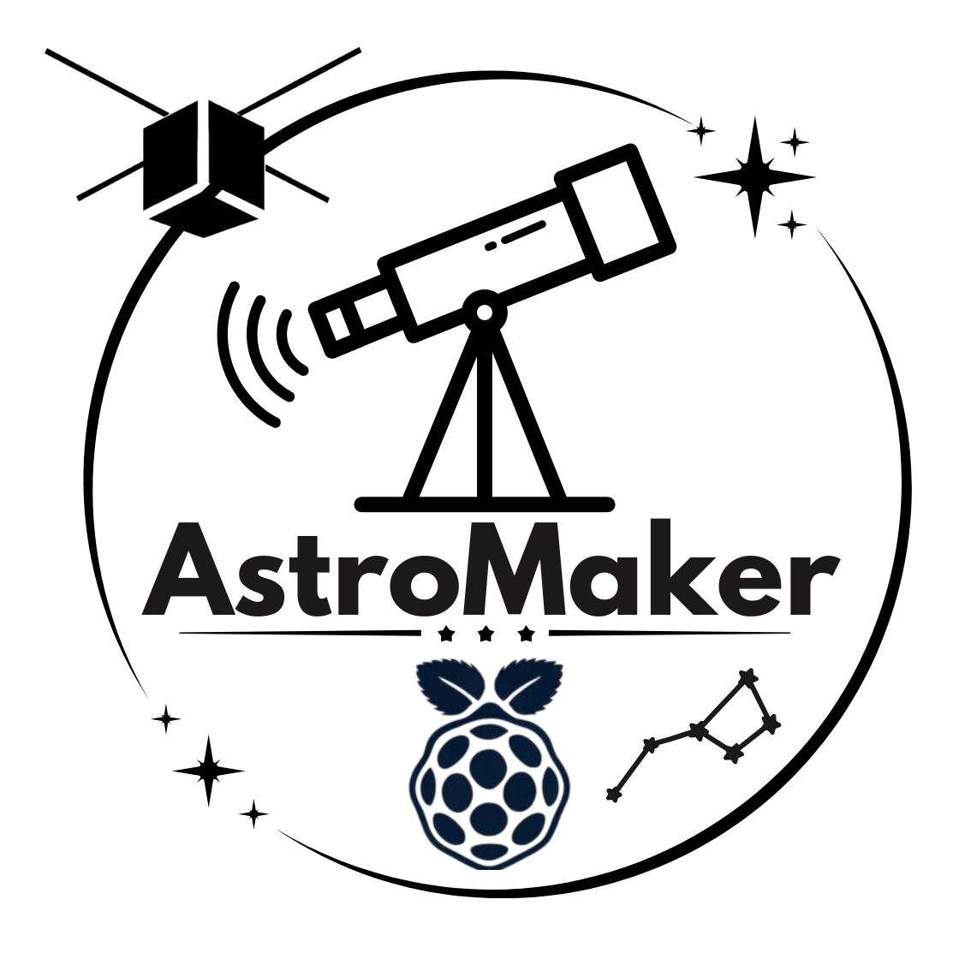
La suite sur Youtube
https://www.youtube.com/@AstroMaker94

